Slide 1
Lang leven thuis flat/concept
Presentatie Werkgroep Wonen Roze Stadsdorp 23 april 2025
Ineke van der Wolff en Jasper Klapwijk

Slide 2
Inleiding
Aanleiding: Groeiende groep 65 +/Ouderen wonen steeds langer thuis
Vanuit gemeente Amsterdam is in 2022 het stadsbrede programma Lang leven Thuisflats gestart
Doel programma: 2030 zijn er dertig LLTF/Buurten in Amsterdam
Onderzoek Vilans wijst uit dat er draagvlak is voor dit concept
63 % van de ouderen vindt dat netwerk een sleutel is tot langer thuis wonen.

Slide 3
Uitgangspunten Lang Leven Thuisconcept
Het LLT-concept heeft een welzijnsdimensie en een zorgdimensie
Het concept zet in op preventie en positieve gezondheid door activering, ontmoeting, activiteiten en vroegsignalering
Gericht op leggen van verbindingen (community building)
Gericht op zorg op maat vanuit domeinen WLZ, ZvW en WMO
Aanwezigheid ontmoetingsruimte
Fysieke toegankelijkheid in en om de flat/buurt

Slide 4
Uitgangspunten Lang Leven Thuisconcept
Samenwerking met organisaties en bedrijven in de omgeving die relevante diensten en activiteiten kunnen toevoegen (bv corporatie, welzijnsorgansiatie en zorgaanbieder)
Lang Leven Thuiscoach
Eigen zorgteam (dedicated)
Ontmoetingsruimte voor bewoners
Toewijzingsbeleid

Slide 5
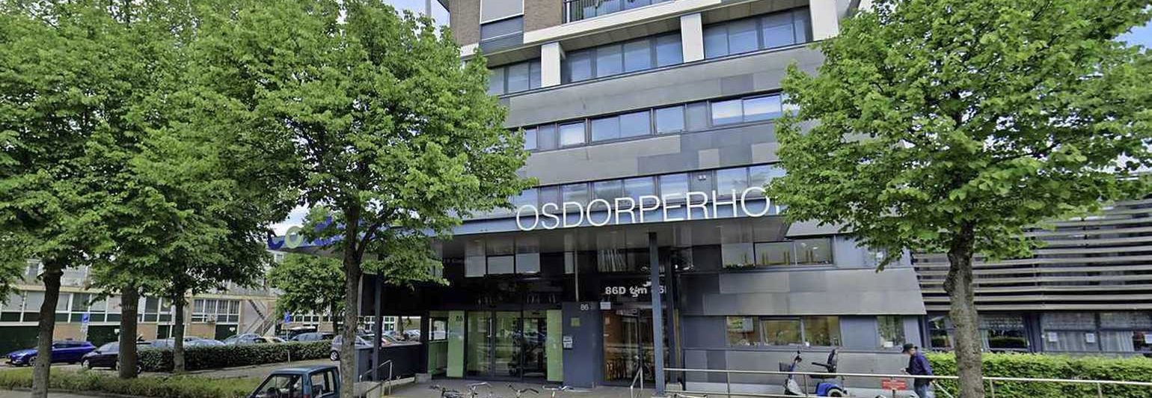
Hoe komt LLT concept tot stand?

Slide 6

woningen en toewijzing
inhouse zorgteam
financiering
ontmoetingsruimte
lang leven thuiscoach

Slide 7
woningen en toewijzing
inhouse zorgteam
financiering
ontmoetingsruimte
lang leven thuiscoach
functieprofiel opgesteld
Omnibus SBO selecteert en stuurt functioneel aan

Slide 8
woningen en toewijzing
inhouse zorgteam
15 fte hulp en begeleiding
18 fte verzorging
7 fte verpleging (VPT)
21 slaapwachten (studenten)
0,5 fte specialist ouderengeneeskunde
Omnibus SBO werft met Cordaan hulpen en SO
financiering
ontmoetingsruimte
lang leven thuiscoach
functieprofiel opgesteld
Omnibus SBO selecteert en stuurt functioneel aan

Slide 9
woningen en toewijzing
inhouse zorgteam
15 fte hulp en begeleiding
18 fte verzorging
7 fte verpleging (VPT)
21 slaapwachten (studenten)
0,5 fte specialist ouderengeneeskunde
Omnibus SBO werft met Cordaan hulpen en SO
financiering
ontmoetingsruimte
500 m² Begane grond voor ontmoeting, inloop en activiteiten bewoners;
Omnibus SBO exploiteert ruimte met Combiwel en Cordaan (welzijn)
lang leven thuiscoach
functieprofiel opgesteld
Omnibus SBO selecteert en stuurt functioneel aan

Slide 10
woningen en toewijzing
25 woningen GGZ
26 woningen VG
1 woning HVO Querido
7 woningen Cordaan 60+
125 woningen Rochdale 55+
40 zorgbehoevende senioren waarvan 16 VPT, rest vitale senioren: advies of zelf toewijzen
inhouse zorgteam
15 fte hulp en begeleiding
18 fte verzorging
7 fte verpleging (VPT)
21 slaapwachten (studenten)
0,5 fte specialist ouderengeneeskunde
Omnibus SBO werft met Cordaan hulpen en SO
financiering
ontmoetingsruimte
500 m² Begane grond voor ontmoeting, inloop en activiteiten bewoners;
Omnibus SBO exploiteert ruimte met Combiwel en Cordaan (welzijn)
lang leven thuiscoach
functieprofiel opgesteld
Omnibus SBO selecteert en stuurt functioneel aan

Slide 11
woningen en toewijzing
25 woningen GGZ
26 woningen VG
1 woning HVO Querido
7 woningen Cordaan 60+
125 woningen Rochdale 55+
40 zorgbehoevende senioren waarvan 16 VPT, rest vitale senioren: advies of zelf toewijzen
inhouse zorgteam
15 fte hulp en begeleiding
18 fte verzorging
7 fte verpleging (VPT)
21 slaapwachten (studenten)
0,5 fte specialist ouderengeneeskunde
Omnibus SBO werft met Cordaan hulpen en SO
financiering
30% Gemeente (SPUK/DOS)
30% Cordaan (zorgkantoor)
30% Rochdale (leefbaarheid)
Omnibus SBO vraagt subsidie reablement (Zon-MW) en Sociale basis (GOS) aan
ontmoetingsruimte
500 m² Begane grond voor ontmoeting, inloop en activiteiten bewoners;
Omnibus SBO exploiteert ruimte met Combiwel en Cordaan (welzijn)
lang leven thuiscoach
functieprofiel opgesteld
Omnibus SBO selecteert en stuurt functioneel aan

Slide 12
Hoe kun je het Lang Leven Thuisconcept in jouw complex/buurt in gang zetten?
De meeste communities doen op enig moment behoefte-onderzoek
Intentie- of samenwerkingsovereenkomst met corporatie en zorgorganisatie
Aanstellen Lang Leven Thuiscoach (gezamenlijke partijen)
Organisatie intern zorgteam (hulp bij het huishouden, verzorging, verpleging)
Ontmoetingsruimte (activiteiten en voorzieningen)
Toewijzingsbeleid (zorgvragers en zorgdragers)

Slide 13
Meerwaarde van LLT flat/buurt
Community building draagt bij aan veiligheid bewoners.
Community Building vergroot betrokkenheid van bewoners naar elkaar toe en maakt vroegsignalering mogelijk.
Uit onderzoek blijkt dat dit leidt tot een betere gezondheid.
Betrokken zijn en gekend worden door je buren/omgeving draagt meer bij dan stoppen met roken.

Slide 14
Randvoorwaarden
Goede balans tussen vitale en “ minder” vitale bewoners.
Intensieve zorgvraag goed in beeld!
Versoepeling toewijzingsbeleid (bv jongeren/medisch studenten)

Slide 15
Rol en functie van de Lang Leven Thuiscoach
Verbinding tussen bewoners (hulpvragen en bijdragen)
Toeleiding van bewoners naar geschikt aanbod wonen, zorg en welzijn
Afstemming en samenwerking verschillende partijen in flat en/of buurt.

Slide 16
Zorg binnen Lang Leven Thuisflat/buurt
Organisatie van de zorg: oprichten zorgcollectief

Slide 17
Lang Leven Thuisflat voor Roze Ouderen
Huisvestingswet laat selectie op leeftijd toe maar niet op seksuele geaardheid
Mogelijkheden voor Roze Ouderen

Slide 18
Tot slot
Er bestaat een website Lang Leven Thuis
Bij gemeente Amsterdam wordt een steunpunt gemeenschappelijk wonen opgericht

Slide 19
Vragen?

Slide 20
Discussie
Waar moet volgens jullie een zorgzame gemeenschap aan voldoen?
Aan wat voor soort activiteiten denken jullie als het gaat om Lang Leven Thuis concept?
Is er behoefte aan een Lang Leven Thuisflat voor Roze Ouderen?
De meeste LHBTers hebben een goed sociaal netwerk. Wat is de meerwaarde van een LLT Flat?

